Slide 1










Slide 2
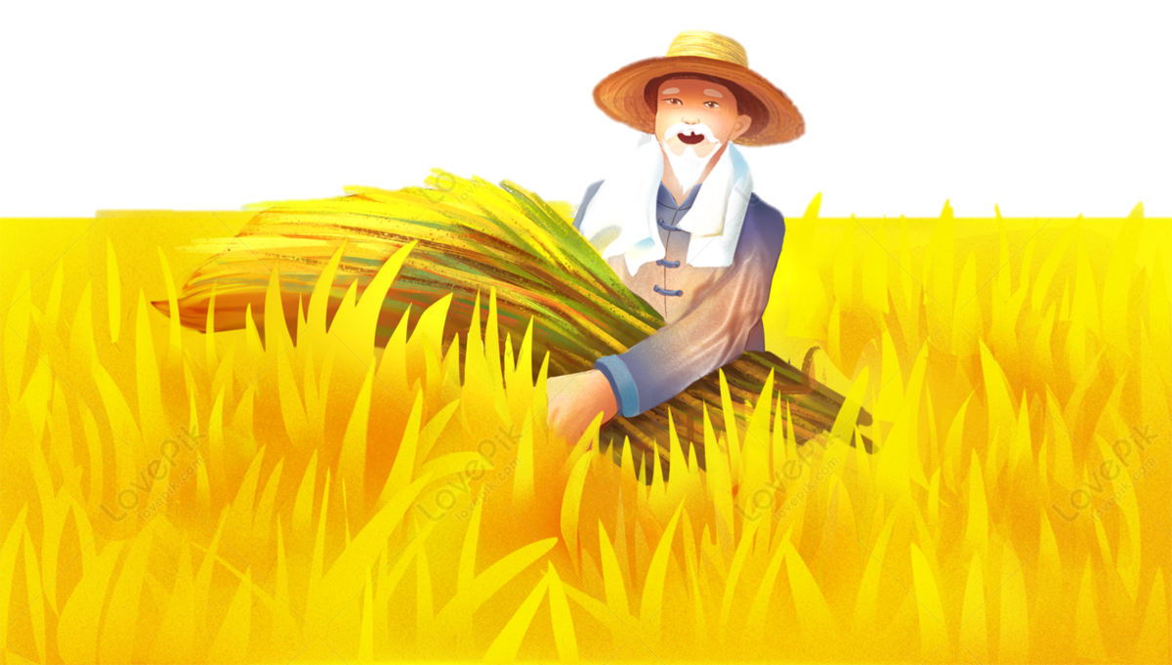










Trò chơi:
“Giúp bác nông dân chở lúa”

Slide 3
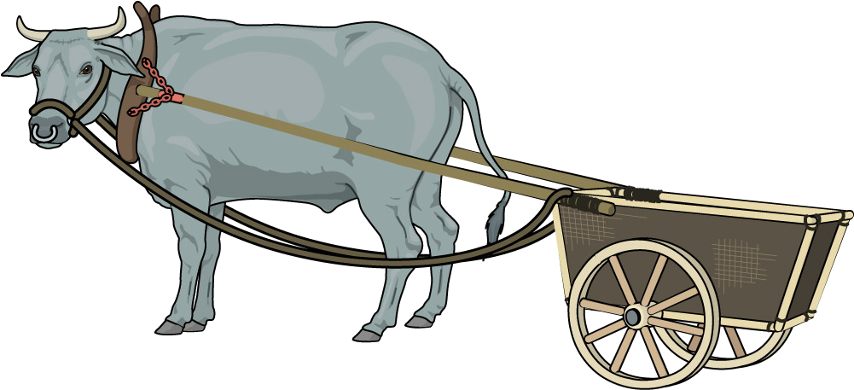


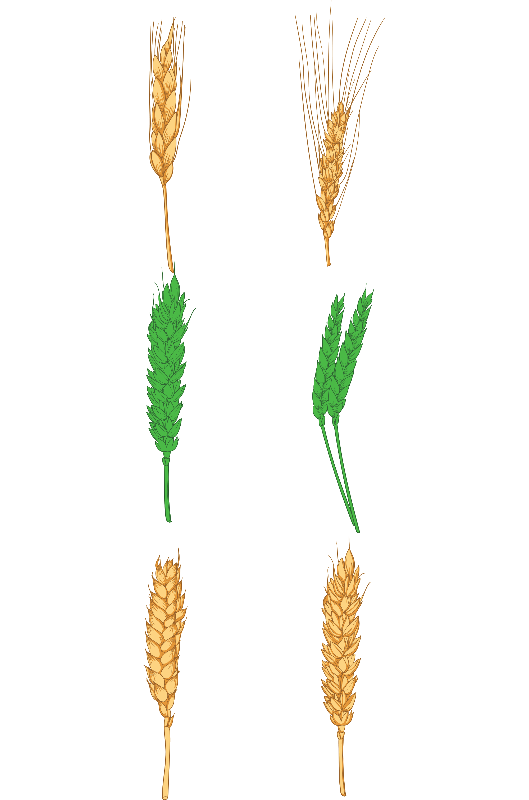



Bạn hãy giúp mình vận chuyển các bó lúa lên xe bằng cách trả lời các câu hỏi sau bó lúa nhé!
Hướng dẫn bấm trò chơi: Bấm số 1 hoặc 2,3,4 đến câu hỏi. Ở câu hỏi trả lời xong thì bấm xe con trâu để về. Hết 4 câu bấm mặt trời phía góc phải đến slide tiếp. Đọc xong thì xóa.
1
2
3
4

Slide 4







400 cm² = ..?.. dm²
4 dm²
Notes:
SAU KHI HS TRẢ LỜI XONG, GV CLICK CHUỘT VÀO CHIẾC XE ĐỂ TRỞ VỀ

Slide 5
So sánh:
370 dm² … 56 m²
<
Notes:
SAU KHI HS TRẢ LỜI XONG, GV CLICK CHUỘT VÀO CHIẾC XE ĐỂ TRỞ VỀ

Slide 6
So sánh:
208 cm² … 2 dm²
>
Notes:
SAU KHI HS TRẢ LỜI XONG, GV CLICK CHUỘT VÀO CHIẾC XE ĐỂ TRỞ VỀ

Slide 7
Để đo diện tích của những vật có kích thước lớn, người ta có thể dùng đơn vị: cm² đúng hay sai.
Sai (km²⁾
Notes:
SAU KHI HS TRẢ LỜI XONG, GV CLICK CHUỘT VÀO CHIẾC XE ĐỂ TRỞ VỀ

Slide 8
Cảm ơn các bạn đã “Vận chuyển lúa” giúp mình!

Slide 9


BÀI 22: KI – LÔ – MÉT VUÔNG ( TIẾT 2)

Slide 10




Slide 11
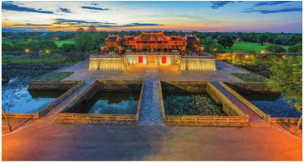
5
Đại Nội Huế là một phần trong Quần thể di tích Cố đô Huế có diện tích 520 ha. Hỏi Đại Nội Huế có diện tích bao nhiêu mét vuông?
- Đổi 520 ha = 5 200 000 m²
- Vậy Đại Nội Huế có diện tích 5 200 000 mét vuông.

Slide 12
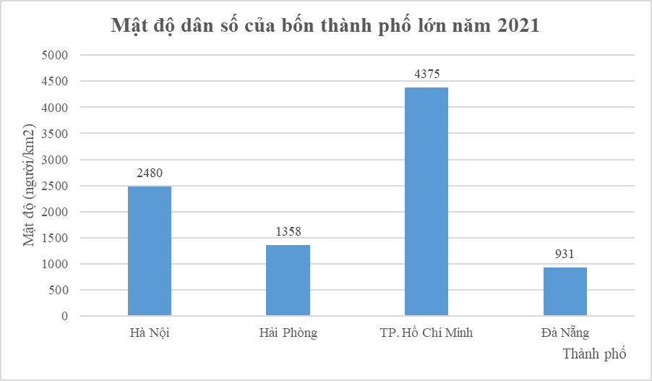
6
Mật độ dân số là số chỉ số dân trung bình sinh sống trên diện tích 1 km². Biểu đồ dưới đây cho biết mật độ dân số của bốn thành phố lớn (theo số liệu năm 2021).
Dựa vào biểu đồ, trả lời các câu hỏi:
a) Thành phố nào có mật độ dân số lớn nhất?
b) Thành phố nào có mật độ dân số nhỏ nhất?

Slide 13
Dựa vào biểu đồ, trả lời các câu hỏi:
a) Thành phố nào có mật độ dân số lớn nhất?
b) Thành phố nào có mật độ dân số nhỏ nhất?
6
a) Thành phố Hồ Chí Minh là thành phố có mật độ dân số lớn nhất.
b) Thành phố Đà Nẵng là thành phố có mật độ dân số nhỏ nhất.

Slide 14
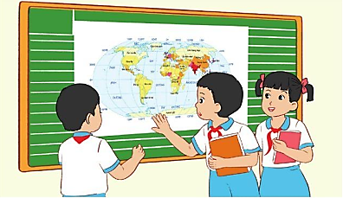
7
Tìm hiểu trên sách, báo, Internet và các phương tiện truyền thông khác thông tin về diện tích. Chẳng hạn: Nga là quốc gia có diện tích lớn nhất thế giới với hơn 17 triệu km²; Diện tích đất liền trên Trái Đất khoảng 149 triệu km²
-Diện tích rừng Amazon là: 6 700 000 km²
-Diện tích Vườn Quốc gia Ba Vì là: 108,2 km²

Slide 15
Vận dụng

Slide 16



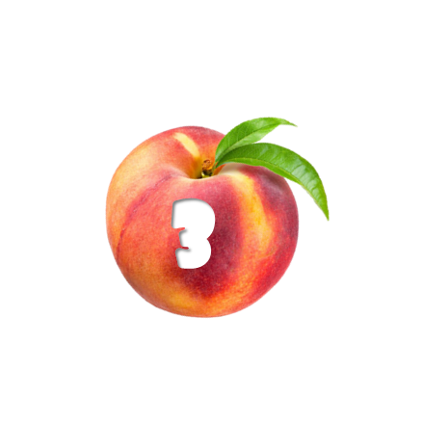
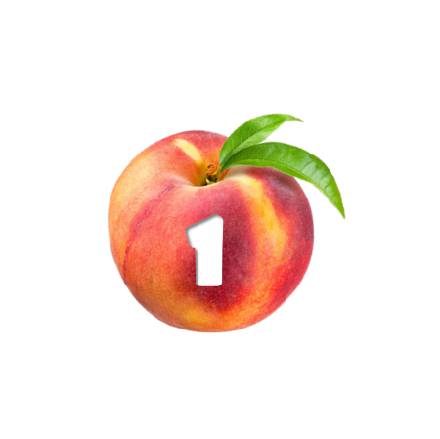
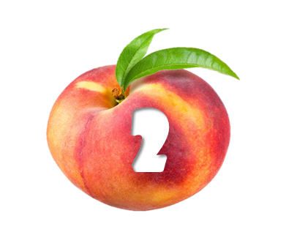
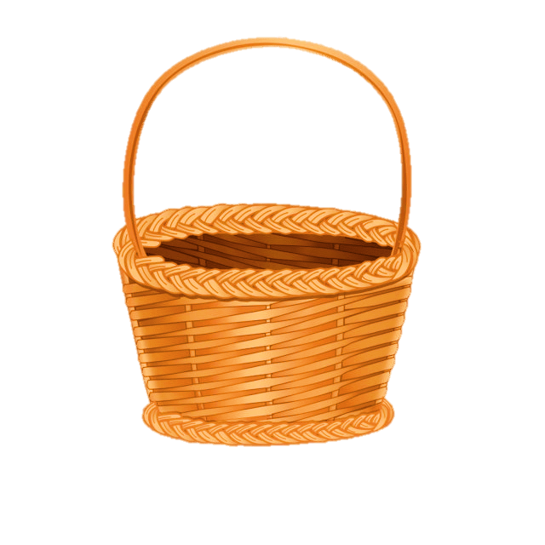
Notes:
zalo 0353095025

Slide 17


1 km² = …….m²
A. 1 000 000
B. 100
C. 1 000
Notes:
Bấm quả đào để quay về

Slide 18
5 cm² 27 mm² …. 527 mm²
A. <
B. =
C. >

Slide 19
4 cm² 30 mm² …. 4 030 mm²
A. >
B. =
C. <

Slide 20


